Slide 1

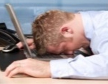

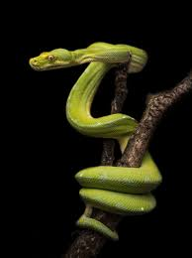
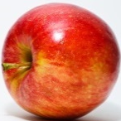
¿ m t ?
El objetivo:
To understand and answer questions learnt since year 3.
Para triunfar:
Identify the English meaning of each question.
Answer or find an answer using the vocabulary sheets.
Ask and answer about pets.

Slide 2


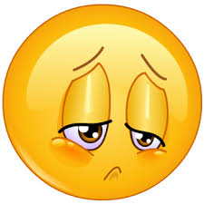
¡Hola chicos y chicas!
Hope you enjoyed your holidays!
I am missing being able to teach you in school.

Slide 3

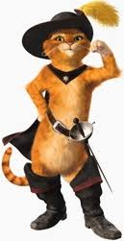
But we can learn on Seesaw!
El gato con botas (Puss in Boots) wants to find out about you.
Click on for his questions in Spanish!

Slide 4

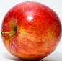




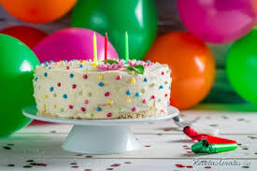
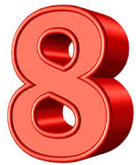



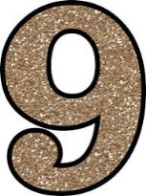
1. ¿ m
t
m s?
2. ¿ m
st s?
3. ¿ nt s
s
t n s?
4. ¿ nd
s t
mpl s?

Slide 5

Listen to my Spanish conversation on the school website:
https://basset-green-primary-school.secure-primarysite.net/year-4/
You can also watch these video links for more help with any of the questions.
How are you?:
https://www.youtube.com/watch?v=LgFN_oB25hU
What's your name?:
https://www.youtube.com/watch?v=nyfLGENmbCE&t=8s
How old are you?
https://www.youtube.com/watch?v=MLlKa_arxcA
Saying the date:
https://www.youtube.com/watch?v=87UbcFfZgn8

Slide 6
1. ¿Cómo te llamas?
2. ¿Cómo estás?
3.
¿Cuántos años tienes?
4. ¿Cuándo es tu cumpleaños?
It’s time to answer El gato con botas!
If you can’t remember how to answer for you, take a look at the vocabulary sheets on the next slides.
Find the question, then chose or create your answer.

Slide 7
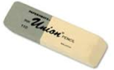
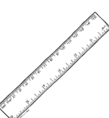

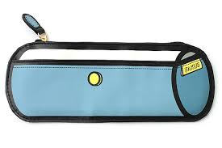




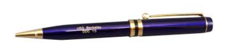

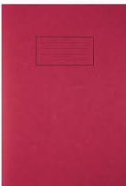
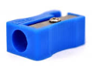

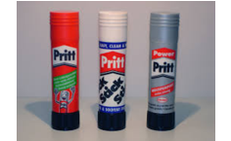
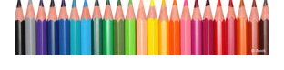



Yo = Me
En la clase = In the classroom
¿Cómo te llamas? = What are you called?
Me llamo … = I am called…
¿Cómo estás? = How are you?
Estoy fantástico.
Estoy fenomenal.
Estoy muy bien.
Estoy regular.
Estoy mal.
Estoy fatal.
¿Cuántos años tienes?= How old are you?
Tengo siete años.
Tengo ocho años.
una goma unas
tijeras
un estuche
un
rotulador
un bolígrafo
un
cuaderno
pegamento
lápices de colores
¿Tienes…?
Do you have…?
Colores
rojo
negro
amarillo
dorado
morado
pardo
azul
verde
gris
una regla
blanco
un lápiz
un sacapuntas
Los números
0 cero 4 cuatro 8 ocho
uno 5 cinco 9 nueve
2 dos 6 seis 10 diez
3 tres 7 siete
Year 3

Slide 8

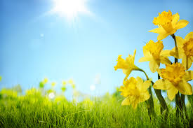
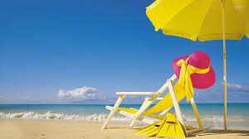
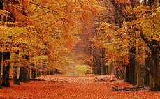
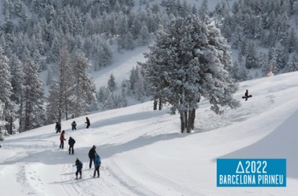
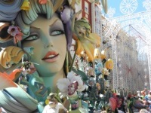
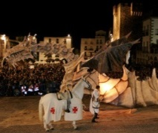
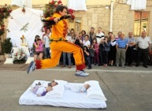
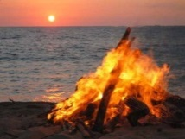
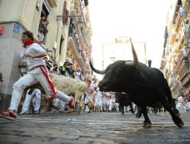
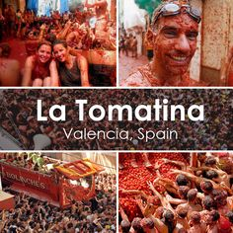

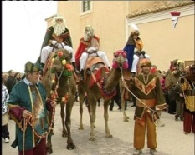
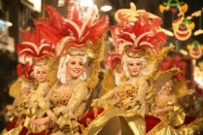
Los números
Las estaciones
la primavera
el verano
el otoño
el invierno
0 cero
1 uno
2 dos
3 tres
4 cuatro
5 cinco
6 seis
7 siete
8 ocho
9 nueve
10 diez
21 veintiuno
22 veintidós
23 veintitrés
24 veinticuatro
25 veinticinco
26 veintiséis
27 veintisiete
28 veintiocho
29 veintinueve
30 treinta
31 treinta y uno
¿Cuándo es tu cumpleaños? = When is your birthday?
Mi cumpleaños es el (número) de (mes).
11 once
12 doce
13 trece
14 catorce
15 quince
16 dieciséis
17 diecisiete
18 dieciocho
19 diecinueve
20 veinte
Y
E
A
R
4
Los meses del año
enero febrero
marzo abril
mayo junio
julio agosto
septiembre octubre
noviembre diciembre
Festivales
Los Reyes Las Fallas El Colacho San Fermín Los Inocentes
Magos
Carnaval San Jorge San Juan La Tomatina

Slide 9
Listen again to the Spanish conversation:
https://basset-green-primary-school.secure-primarysite.net/year-4/
Challenge: Ask and answer about pets.
Tip – listen to the video link about pets first:
https://www.youtube.com/watch?v=9HhY3Igp0Iw

